Slide 1
Miten tukea päihteitä käyttänyttä ihmistä käytön eri vaiheissa
Motivoitumisen vaiheet
Koostetta koko koulutuksesta
Harjoite
Notes:
Kerro jo tässä vaiheessa, että osio sisältää toiminnallisen harjoitteen. Kenenkään ei ole pakko tehdä mitään, mitä ei halua, mutta osallistumalla oppii varmasti enemmän. Kyse ei ole näyttelemisestä, vaan harjoitteesta, jossa voi kokeilla erilaisia toimintamalleja. Ainoita oikeita vastauksia/toimintamalleja ei ole ja aina halutessaan saa sanoa "ohi". Mutta ensin hieman teoriaa…

Slide 2
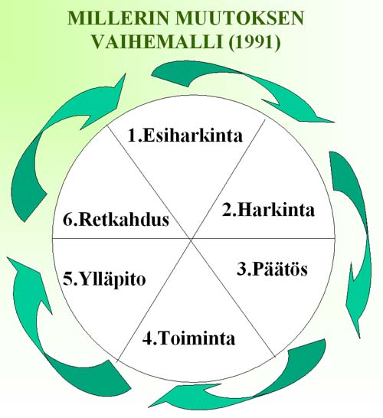
Notes:
Yksi malli muutosvaiheista. Näitä on useita, mutta tätä käytetään paljon päihdetyössä.
(Suomessa Inkinen ja Taskinen käyttäneet. Alun perin mallin pohjan ovat luoneet Prochaska ja DiClemente.)
Kerro lyhyesti, mitä eri vaiheet sisältävät.

Slide 3

Miten eri vaiheissa voi tukea?
Autettava "Työntekijä / vapaaehtoinen"
Esiharkintavaihe:
"Ei oo ongelmaa" Eteenpäin ohjaava myötäily
"Huonoa säkää vaan" Luottamus, haastattelutekniikat
Nykytila–tavoitetila
"Ootko huomannut ongelmia?"
Harkintavaihe:
"Oon miettinyt" Kyseenalaistaminen
"Välillä lähtee käsistä" Mikä huolestuttaa, + ja –
Nykytila–tavoite–päihteet?
Antaa aikaa
"Kuulostaa jo aika tuskaiselta."
Päätösvaihe:
"Nyt riittää" Toimintaa, osallistuu
"En jaksa enää" Tukee, kannustaa, uskoo
Hoitopaikkojen etsintä
"Kyllä sä selviät. Katsotaan näitä hoitopaikkoja."
Notes:
Ensimmäisessä ei painosteta puhumaan päihteistä. Huomataan vain, että kaikki ei ole täydellistä ja tämä ei ole sitä, mitä asiakas haluaa.
Toisessa vaiheessa vahvistetaan ristiriitaa nykytilan ja tulevaisuuden välillä ja osoitetaan, että päihteet ovat merkittävässä roolissa estämässä tavoitteen saavuttamista. Mietitään käytön ja ei käyttämisen plussia ja miinuksia. Niitä voi myös pisteyttää tärkeyden mukaan.

Slide 4
Toimintavaihe:
"Ei enää tätä" Kannustus, positiivinen palaute
"Päivä kerrallaan" Esteiden poistaminen
"Hyvin sinnitelty. Kohta helpottaa."
Ylläpitovaihe:
"Arkeen" Tukea, tukea ja lisää tukea
"Kuivilla, mut yksin" Riskien ennakointi
Uuden elämäntavan vahvistaminen
"Käypä siellä katsomassa ja soita"
Retkahdus:
"Epäonnistuin" Tappio on mahdollisuus -ajattelu
"Antaa mennä" Normaalius
Kannustaminen
Oppimisen tukeminen
"Heti pois sieltä, mitään ei ole vielä menetetty!"
Notes:
Vapaaehtoiset kohtaavat yleensä ylläpitovaiheessa, jolloin kannustusta ja päihteettömiä kontakteja tarvitaan paljon.
Retkahdus on merkittävä kohta ja niitä tulee aina. Periksi ei saa antaa, eikä tuomita, vaan kannustaa mahdollisimman pian takaisin siihen, mitä oli jo saavuttanut. Sitten mietitään, miten seuraavalla kerralla vastaavassa tilanteessa välttää kiusauksen.
Muista motivoivan haastattelun menetelmät!!
Seuraavaksi harjoitukseen.

